Slide 1
WINGS: опыт адаптации для усиления эффективности и увеличения охвата на примере Кыргызстана
Данил Никитин, Фонд GLORI
31 мая, 2022
Kazzhol Park Hotel, Nauryzbai Batyr St 108
Алматы, Казахстан

Slide 2
Партнёрская сеть проекта «WINGS» в Кыргызстане:

Slide 3
Рабочая фаза проекта: проведение занятий по методике WINGS, первое занятие

Slide 4
Рабочая фаза проекта: проведение занятий по методике WINGS, второе занятие

Slide 5
Рабочая фаза проекта: схематическая модель оказания услуг
Вмешательство: ПЕРВОЕ ЗАНЯТИЕ
Приглашение к участию, скрининг, информированное согласие
2
3
1
Базовое мониторинговое анкетирование
ОБРАТНАЯ СВЯЗЬ: оценка оказанных услуг самой участницей (проводится после первого либо после второго занятия)
Вмешательство: ВТОРОЕ ЗАНЯТИЕ
(проводится спустя 7-10 дней после первого занятия)
ОКАЗАНИЕ ПОМОЩИ с использованием компонентов с предыдущего слайда, ЗАПОЛНЕНИЕ ФОРМЫ СТАМБУЛЬСКОГО ПРОТОКОЛА ИЛИ КАРТЫ МЕДИЦИНСКОГО ОСВИДЕТЕЛЬСТВОВАНИЯ
6
5
4
Трёхмесячное мониторинговое анкетирование для отслеживания
долгосрочного эффекта вмешательства
7

Slide 6
Существующие в Кыргызстане модели вмешательства, «заточенные» под определённые социальные группы бенефициаров:
«Крылья надежды», или WINGS of Hope: для организаций, оказывающих услуги женщинам, употребляющим психоактивные вещества
WINGS SW: для организаций, оказывающих услуги женщинам, оказывающим секс-услуги
WINGS SUNFLOWER: для общинных кризисных центров и шелтеров, оказывающих услуги женщинам по методике «единого окна»
WINGS NPS: для организаций, оказывающих услуги женщинам, употребляющим т.н. «новые» психоактивные вещества
на стадии разработки
+ краткий обзор особенностей каждой из указанных моделей, в том числе возможностей онлайн-консультирования

Slide 7
Этапы адаптации каждой из указанных моделей
Адаптация «планов безопасности»
Тренинги для имплементаторов
Интеграция в существующий алгоритм оказания услуг, в существующую инфраструктуру сервис-провайдеров и в существующие законодательные рамки
Разработка и согласование системы мониторинга и оценки
Контроль качества

Slide 8
Результаты мониторинга WINGS SUNFLOWER
Виды насилия, пережитые участницами проекта за последние 90 дней (n=89):
Участницам наносили словесные оскорбления
Базовое анкет-е
3-мес анкет-е
Виновник(и) насилия:

Slide 9
Результаты мониторинга WINGS SUNFLOWER
Виды тяжкого физического насилия, перенесённого участницами проекта за последние 90 дней (n=89):

Slide 10
Результаты мониторинга WINGS SUNFLOWER
Виды сексуального насилия, перенесённого участницами проекта за последние 90 дней (n=89):

Slide 11
Результаты мониторинга WINGS SUNFLOWER
Виды психологического насилия и унижений, перенесённых
участницами проекта за последние 90 дней (n=89):

Slide 12
Результаты мониторинга WINGS SUNFLOWER
Уровень экономического контроля, который испытали участницы проекта за последние 90 дней (n=89):

Slide 13
Результаты мониторинга WINGS SUNFLOWER
Какими услугами пользовались участницы проекта «за последние 90 дней» (n=89):

Slide 14
Значимые изменения, произошедшие с участницами проекта в течение последних 3 месяцев (n=89):

Slide 15
Вопросы для последующего обсуждения на этапе принятия решения по вступлению в команду WINGS:
Кто может выступить потенциальным донором?
Каковы могут быть сроки проекта?
Кто может быть приглашён в качестве партнёров проекта?
Каков должен быть бюджет проекта, чтобы он был по силам донорам и приемлем для исполнителей проекта?
К каким сложностям нужно быть готовыми при подготовке проекта?

Slide 16
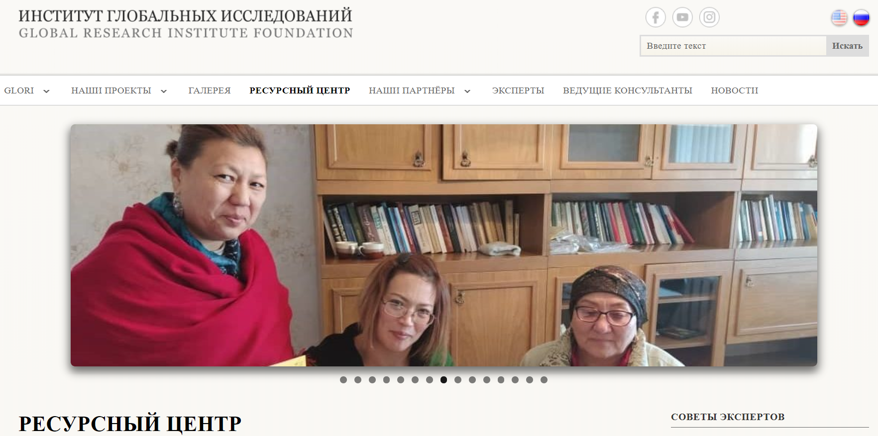
Онлайновый Ресурсный центр доступен на английском и русском языках по адресу: https://glori.kg/ru/resursnyj-tsentr/
Notes:
Посещение сайта

